Slide 1
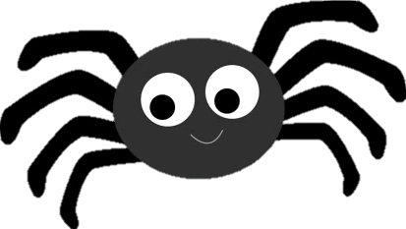
Всеукраїнський конкурс «МАН Юніор Дослідник» 2024
ПАВУКИ ЯК ІНДИКАТОРИ БІОРІЗНОМАНІТНОСТІ УРБАНІЗОВАНИХ ЕКОСИСТЕМ
СЕЛИЩА ДРАБІВ ЧЕРКАСЬКОЇ ОБЛАСТІ
Підготувала
Вакуленко Дар’я учениця 6А класу
Драбівського ліцею Драбівської селищної ради
Черкаської області
Науковий керівник
Осадча Оксана Миколаївна

Slide 2
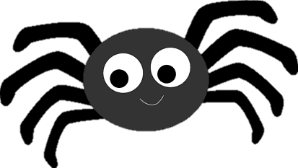
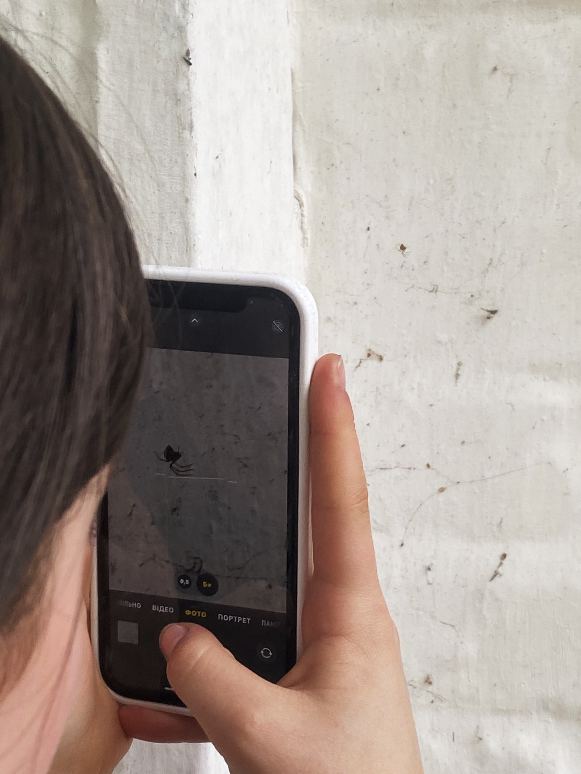
Актуальність теми
Новітні методи оцінювання біорізноманітності передбачають використання індикаторів, які здатні виявляти якісні і кількісні зв'язки між різними екосистемами, їх розвиток має відповідати міжнародним вимогам і зосереджуватись на рівні регіонального та національного моніторингу.
До індикаторів, які широко використовують під час досліджень біорізноманітності екосистем, належать павуки. Вони виконують функцію регулювання чисельності різних комах та інших безхребетних в екосистемах, а також здатні характеризувати місця існування, зокрема, стосовно впливу на них хімічних речовин.
Завдяки поширеності у довкіллі павуків не складно відбирати для досліджень, їх можна виявити у більшості типів місць існування. Водночас більшість видів павуків мають чітко виражену реакцію на зміни умов середовища існування під впливом антропогенного навантаження на екосистеми

Slide 3
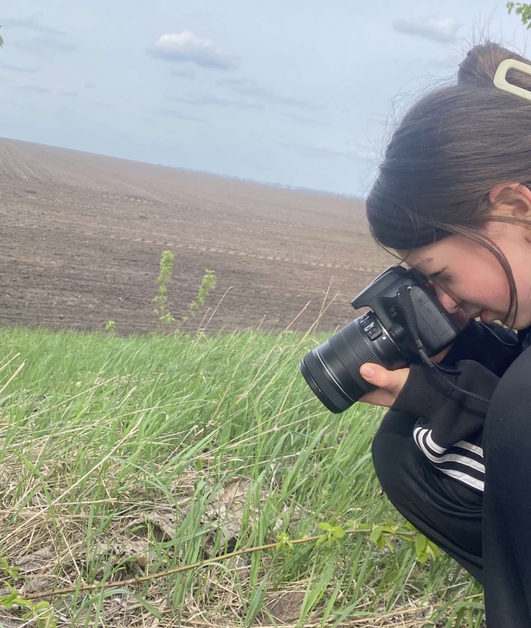
Мета дослідження:
з’ясувати інтенсивність заселення павуками територій з різним антропогенним навантаженням
Завдання дослідження:
з’ясувати склад павуків, що поширені на території різних урбоекосистем селища Драбів;
визначити поширені екологічні групи павуків;
проаналізувати життєдіяльність павуків за різних погодних умов

Slide 4
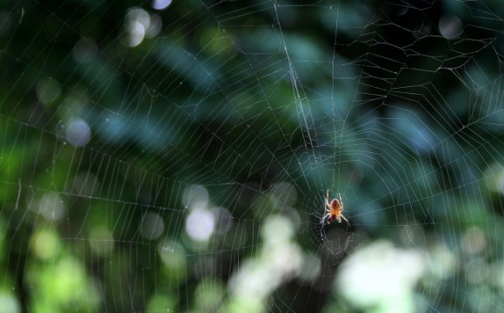
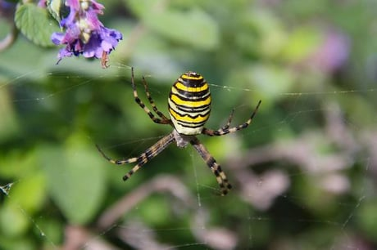
Предмет дослідження:
чисельність та видова різноманітність на досліджуваних територіях
Об’єкт дослідження:
зустріваність павуків на різних урбоекосистемах селища Драбів

Slide 5
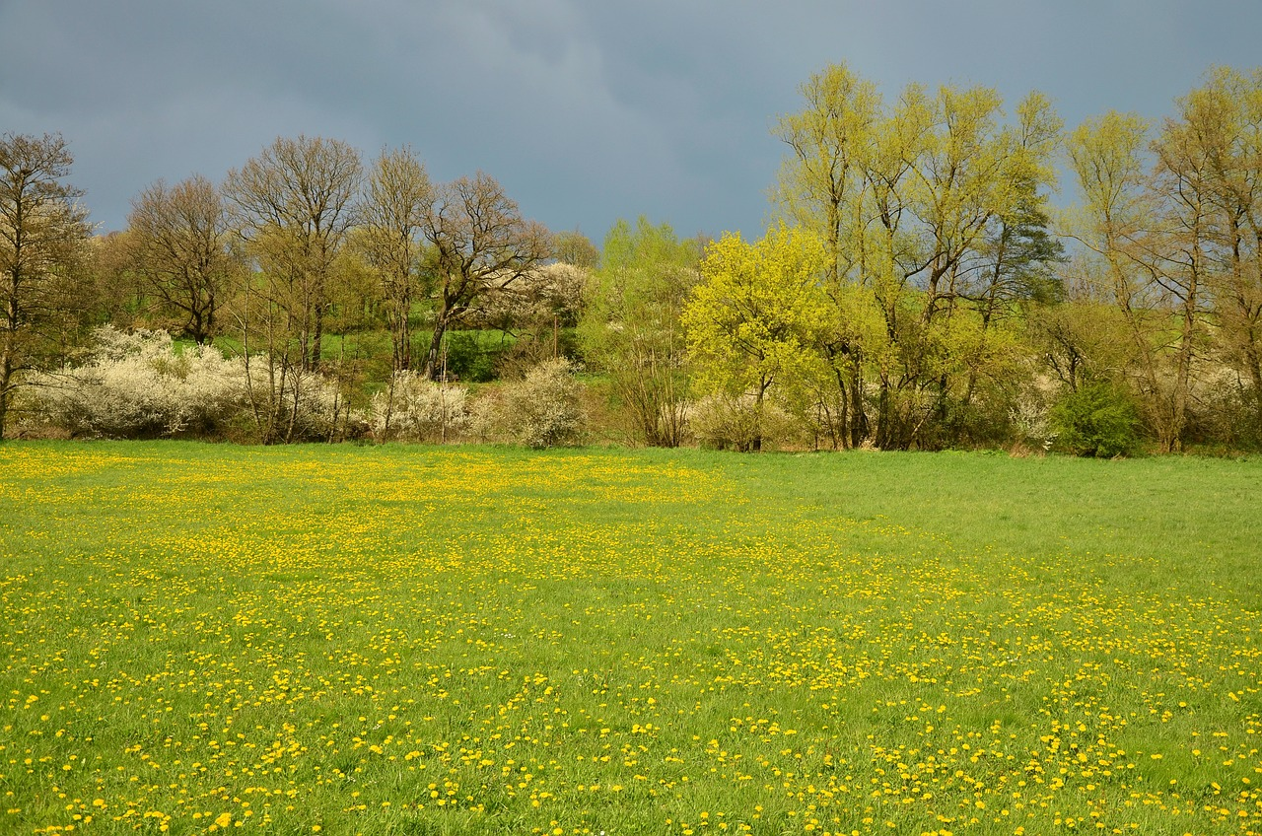
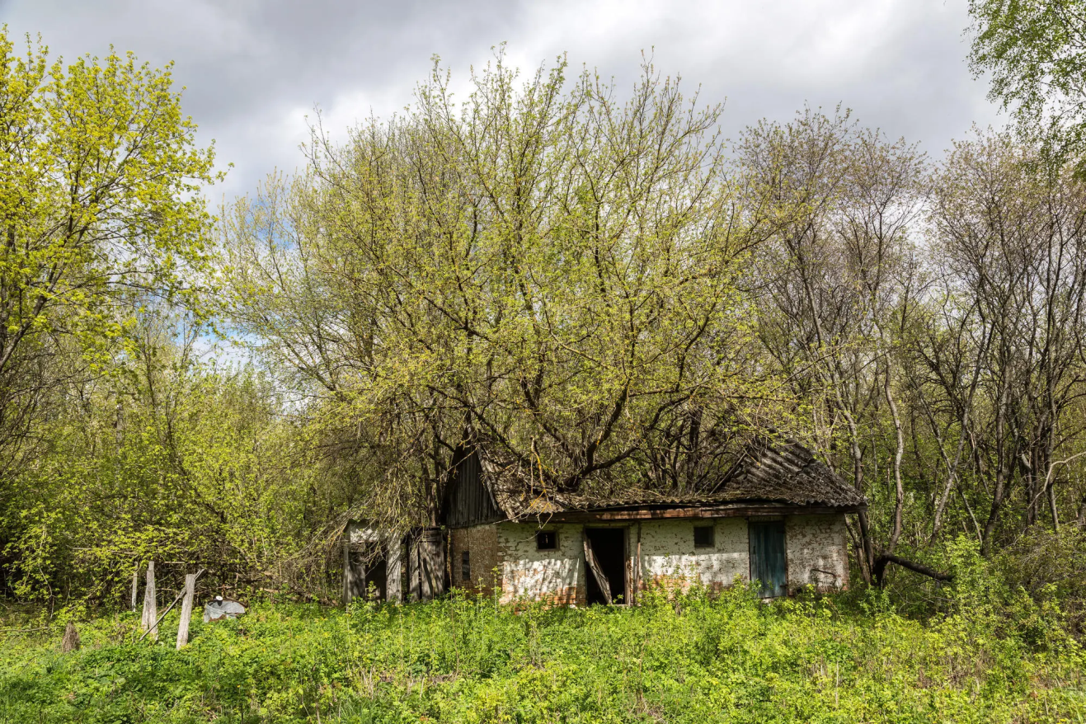
Дослідження проведено весною 2024 року. Нами обрано 4 урбанізовані екосистеми:
№1. Межа лісосмуги і пасовища
№2. Покинутий будинок

Slide 6
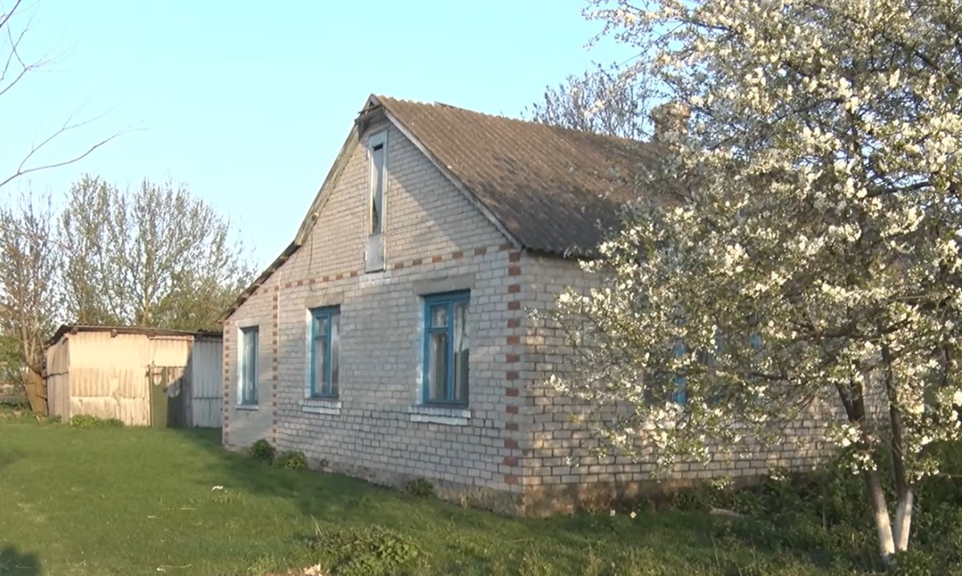
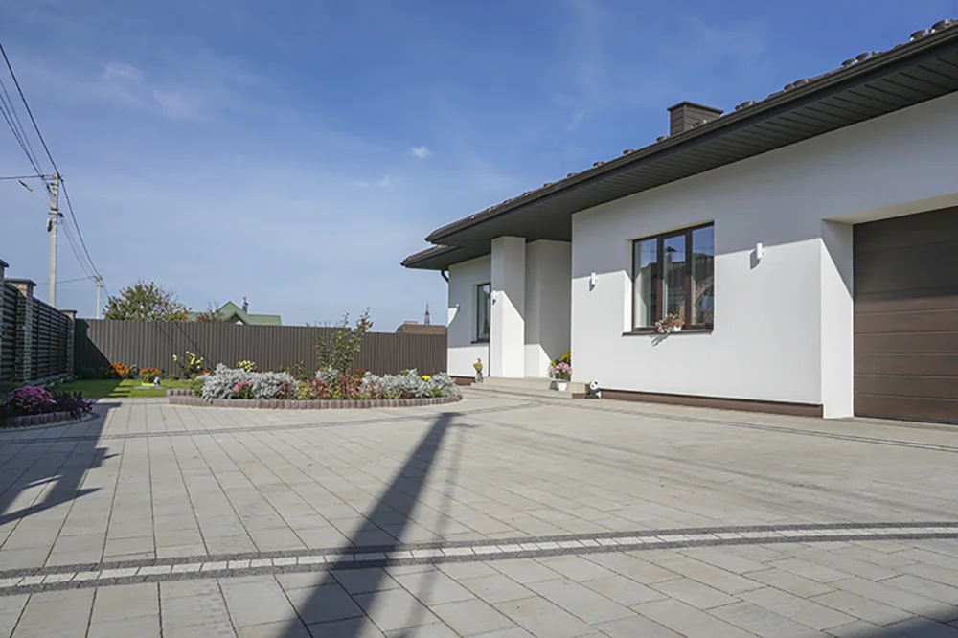
Дослідження проведено весною 2024 року. Нами обрано 4 урбанізовані екосистеми:
№3. Окультурене подвір’я
№4. Сучасне подвір’я

Slide 7
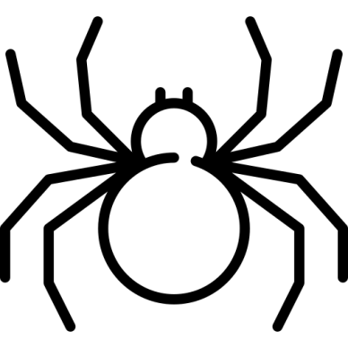
Методи дослідження:
Спостереження
Аналіз
Обліково-статистичні
Синтез
Польові

Slide 9
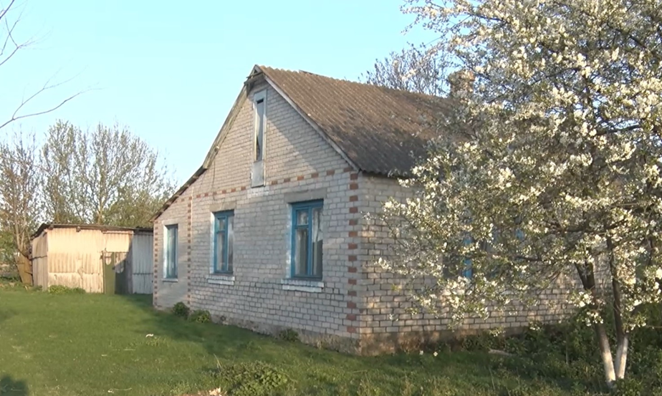
№1. Межа лісосмуги і пасовища
№2. Покинутий будинок
Знайдено павуків – 51 шт.
Видів – 19
Родин - 13
Знайдено павуків – 39 шт.
Видів – 15
Родин - 12
№3. Окультурене подвір’я
№4. Сучасне подвір’я
Знайдено павуків – 25 шт.
Видів – 12
Родин - 9
Знайдено павуків – 16 шт.
Видів – 8
Родин - 6

Slide 10
Відносна чисельність (%) родин павуків
на досліджуваних ділянках селища Драбів
Родина | Ділянка №1 | Ділянка №2 | Ділянка №3 | Ділянка №4
Atypidae | 3 | 2 | - | -
Dysderidae | 9 | 9 | 3 | 1
Linyphiidae | 11 | 8 | 4 | 1
Lycosidae | 13 | 11 | 6 | 2
Pisauridae | 6 | 3 | - | -
Agelenidae | 12 | 14 | 8 | 3
Anyphaenidae | 9 | 7 | 4 | 2
Liocranidae | 7 | 6 | 2 | -
Clubionidae | 1 | - | - | -
Gnaphosidae | 11 | 7 | 2 | -
Zoridae | 7 | 3 | - | -
Thomisidae | 8 | 8 | 1 | 1
Salticidae | 3 | 2 | 1 | -

Slide 11
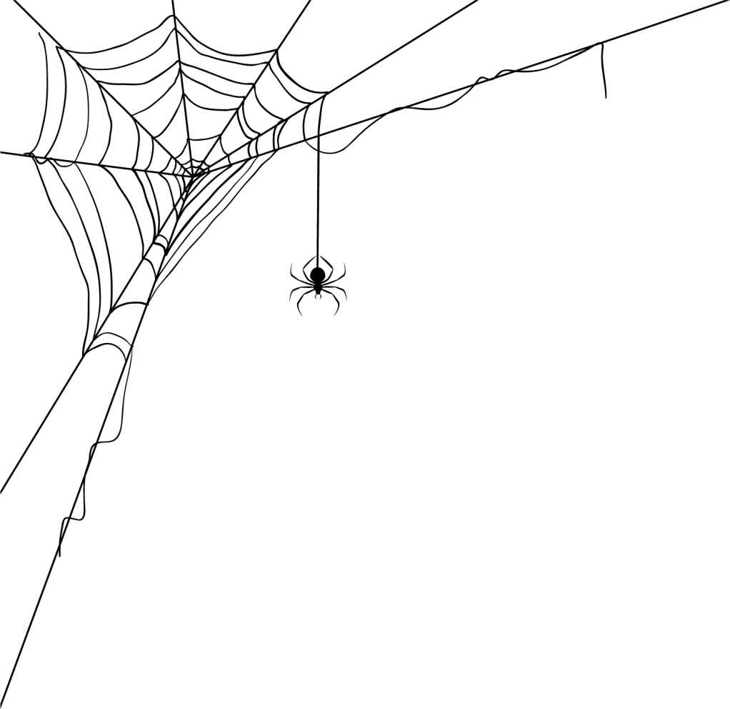
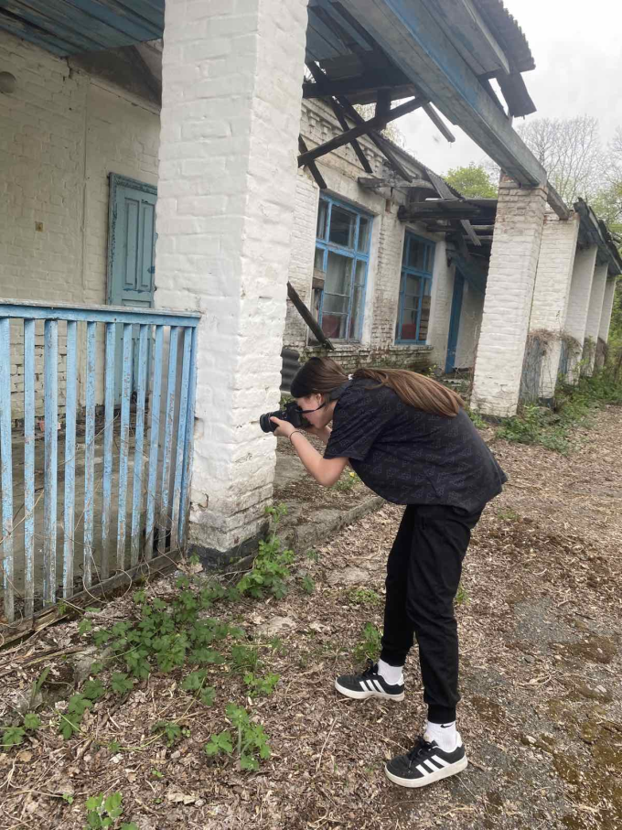
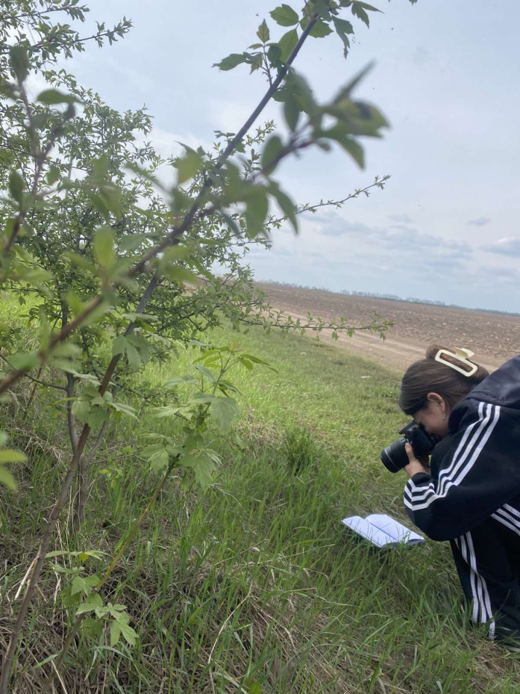
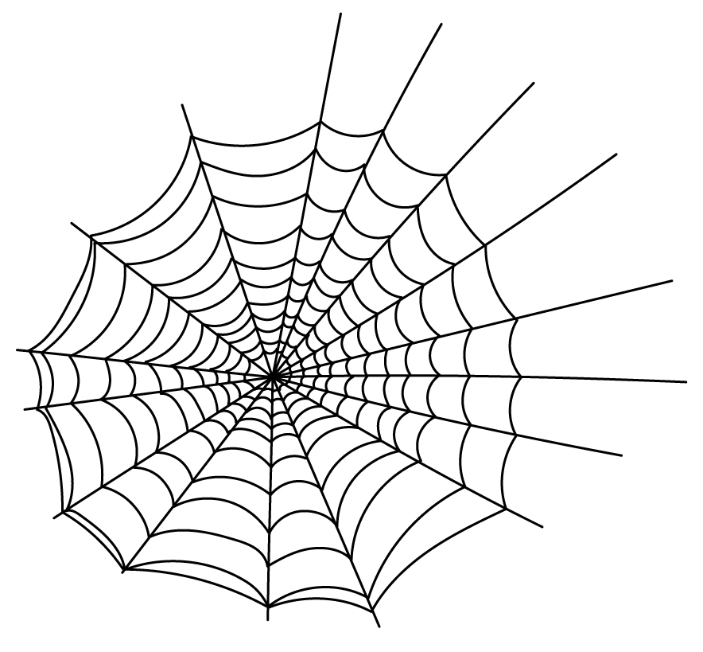
Найширше як за видовою різноманітністю, так і чисельністю особин, представлені павуки родин Linyphiidae, Salticidae, Araneaedae і Lycosidae.
Представників лише одного типового виду Pisaura mirabilis було виявлено у всіх обстежених урбоекосистемах.
До масових видів, домінуючих за чисельністю в більшості обстежених ділянок, належать Linyphia triangularis, Pardosa agrestis, Pisaura mirabilis і Tibellus oblongus.
Серед досліджених видів був і рідкісний представник Ozyptila westringi (родина Thomisidae), які зазвичай поширені на території Швеції, Нідерландів і Німеччини

Slide 13
Висновки:
Павуки як індикатори біорізноманітності є зручними та інформативними серед Членистоногих.
Видове багатство павуків більше там, де є більше їжі. Як виявилось з наших досліджень – це місця, з найменшим антропогенним навантаженням.
У досліджених урбоекосистемах середня кількість видів на 10 сотках дослідної ділянки мала різні показники чисельності павуків. Так найбільша кількість павуків мешкає у природному екотоні (51 шт.), найменше – в сучасному дворі, де вся територія закладена плиткою, оброблене подвір’я хімікатами від рослин-шкідників.
За власними спостереженнями встановлено екологічні групи павуків: колопряди 47%, тенетники-12%, бокоходи 17%, стрибаючі 5%, вовки – 19%.
Активними є представники всіх видів павуків у сонячну погоду.

Slide 14
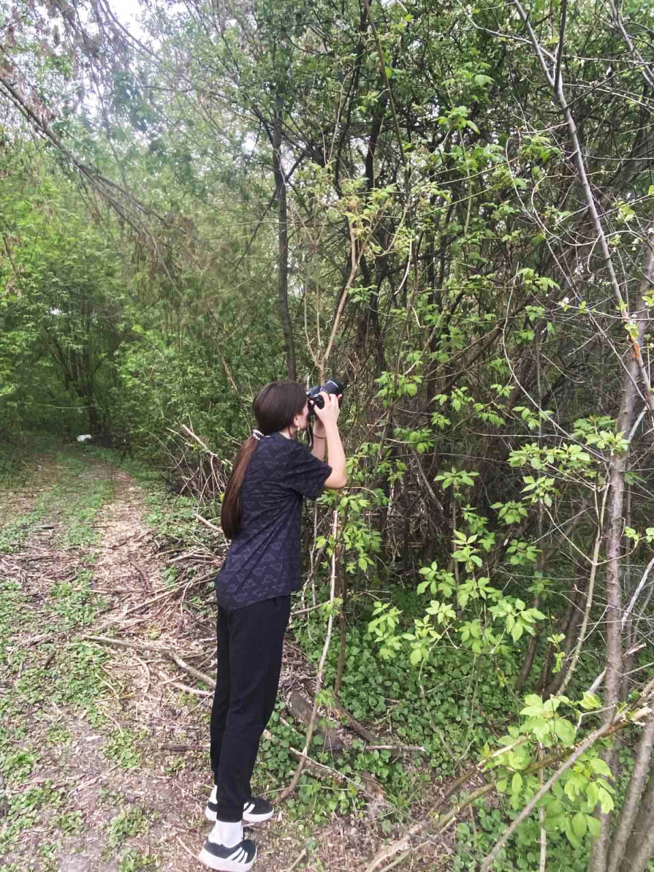
ВИКОРИСТАНІ ДЖЕРЕЛА:
Берні Д. Велика ілюстрована енциклопедія живої природи. – «ЗАО» Компанія «Махаон», 2005. – 320 с.
Волкова Т. І. Біологія (практичний довідник). Х.: ФОП Співак В. Л., 2010. – 366 с.
Прокопенко, О. В. Біологічне різноманіття України. Павуки (Aranei)/ О. М. Кунах, О. В. Жуков, О. Є. Пахомов. - Дніпропетровськ: вид. ДНУ,2010. – 340 с. 14.

Slide 15
Дякую за увагу!

